Slide 1
Lesson 2: Low Code Computer Vison with Tools

Slide 2
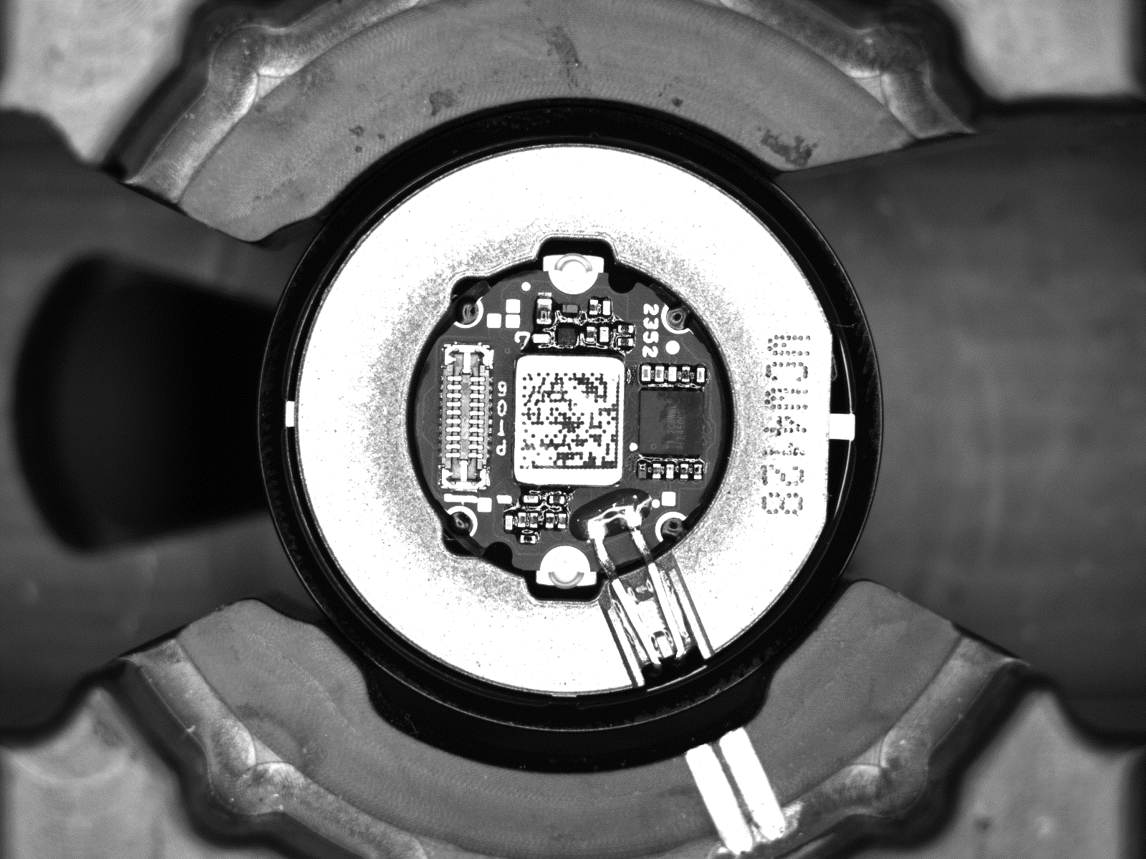
Overview

Slide 3
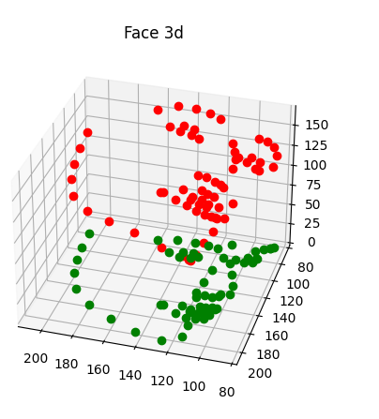
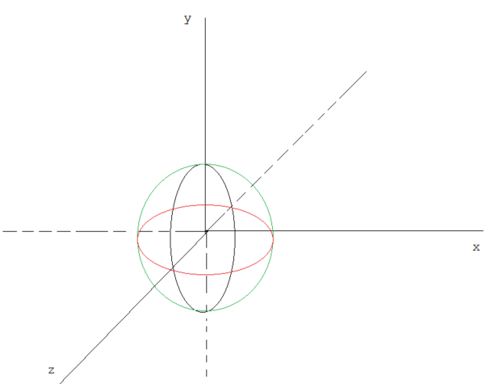
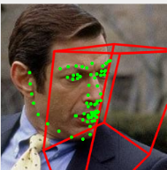
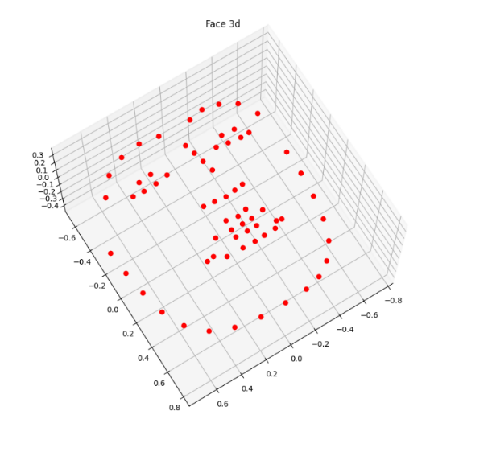
Phân tích
Một bề mặt cần căn chỉnh dựa trên phối cảnh camera dựa trên mô hình 2D/3D
Thông thường, bài toán căn chỉnh đi liền với bài toán ước tính tư thế.
Ước tính tư thế được thực hiện thông qua việc tìm các điểm mốc trên vật thể, ước tính tư thế trong không gian phức tạp và khó chính xác trên ảnh, vậy nên, thường sử dụng bản đồ 2D của vật thể.
Về nguyên tắc, bài toán căn chỉnh gồm các bước sau đây:
- Phát hiện các điểm mốc – landmarks của vật thể
- Ước tính tư thế thông qua việc tính toán các góc lệch vật thể so với tư thế vật thể mốc
- Căn chỉnh về hình dạng mong muốn

Slide 4
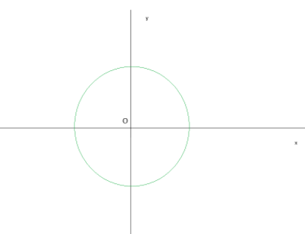
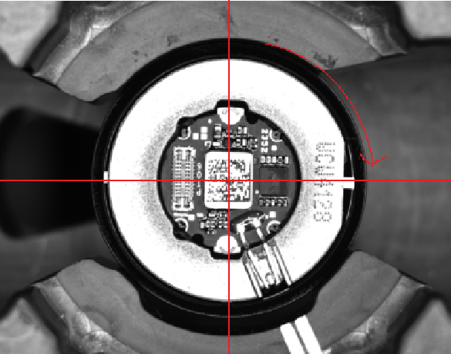
Phân tích
Bài toán phân tích góc lệch linh kiện với giới hạn camera đặt chính diện, cần xác định góc quay của linh kiện theo mặt phẳng Oxy là một bài toán con của ước tính tư thế, với góc lệch cần xác định duy nhất là xOy
Độ lệch xOy được gọi là độ lệch trên mặt phẳng 2D, đây là dạng bài toán được xem là dễ nhất trong ước tính tư thế. Các bài toán đo độ lệch xOy chỉ cần tối thiểu 2 điểm mốc trên vật thể. Trong khi đó, để đo được độ lệch 3D, cần tối thiếu 3 điểm mốc (thông thường, số lượng điểm mốc cần để ước tính tư thế 3D là 5 điểm trở lên)

Slide 5
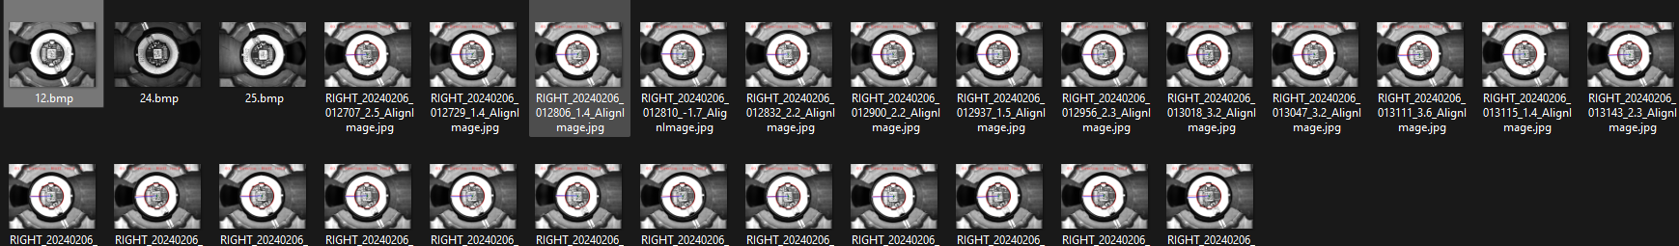
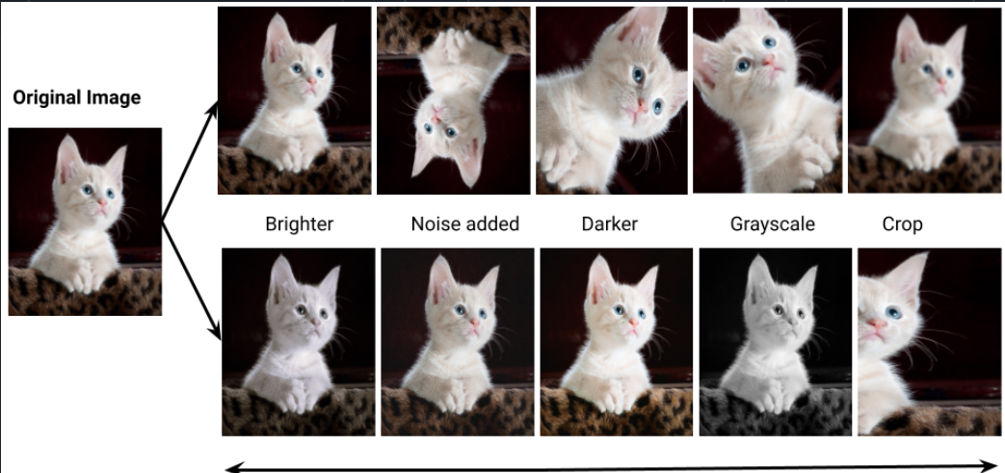
Dữ liệu
Dữ liệu thu được trên các linh kiện khác nhau là đồng nhất, các linh kiện chỉ khác nhau về mức chiếu sáng, độ nhiễu, góc lệch linh kiện
=> có thể làm giàu dữ liệu bằng nhiều phương pháp liên quan đến các yếu tố trên

Slide 6
Dữ liệu
Quy trình dữ liệu của dạng vật thể này nên là:
Thu thập -> gán nhãn -> đánh giá -> làm giàu dữ liệu (data augmentation) -> đánh giá

Slide 7
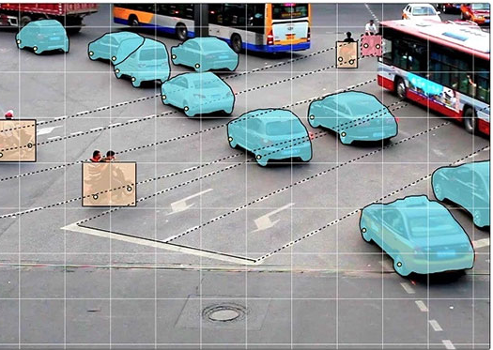
Dữ liệu
Cvat (Computer Vision Annotation Tool)
“Để tăng tốc quá trình chú thích dữ liệu trong lĩnh vực Computer Vision, chúng tôi đã phát triển một chương trình có tên CVAT. Nhìn chung, có nhiều cách để bạn chú thích dữ liệu, nhưng việc sử dụng các công cụ đặc biệt như CVAT có thể giúp quá trình này trở nên đơn giản và nhanh gọn hơn".

Slide 8
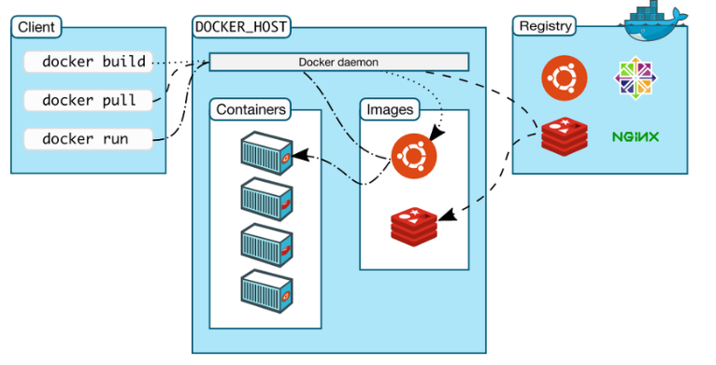
Dữ liệu
CVAT là mã nguồn mở, được triển khai thông qua Docker và truy cập thông qua giao diện web.
Djnago
Docker
Web interface
Docker là một nền tảng để cung cấp cách để building, deploying và running ứng dụng dễ dàng hơn bằng cách sử dụng các containers (trên nền tảng ảo hóa).

Slide 9
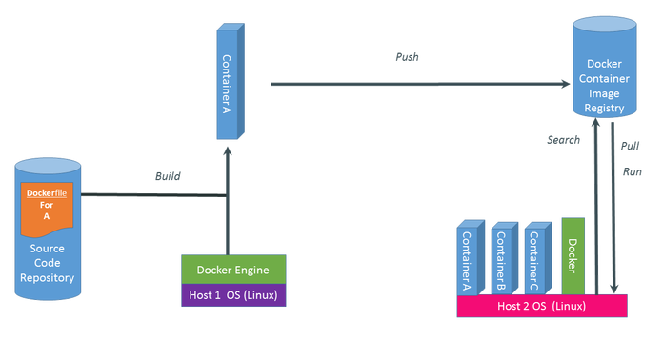
Dữ liệu
Quy trình thực thi một hệ thống dùng docker:

Slide 10

Dữ liệu
Mỗi ứng dụng gồm nhiều thành phần, các thành phần đó thường được triển khai trong một contaniner. Docker compose là công cụ để định nghĩa và run multi container. Docker compose sử dụng file yaml để cấu hình cho các dịch vụ trong ứng dụng

Slide 11
Dữ liệu
Cài đặt docker:
sudo apt update –y
sudo apt upgrade –y
sudo apt-get update –y sudo apt install apt-transport-https ca-certificates curl software-properties-common curl -fsSL https://download.docker.com/linux/ubuntu/gpg | sudo gpg --dearmor -o /usr/share/keyrings/docker-archive-keyring.gpg echo "deb [arch=$(dpkg --print-architecture) signed-by=/usr/share/keyrings/docker-archive-keyring.gpg] https://download.docker.com/linux/ubuntu $(lsb_release -cs) stable" | sudo tee /etc/apt/sources.list.d/docker.list > /dev/null sudo apt update sudo apt-cache policy docker-ce sudo apt install docker-ce
sudo systemctl status docker
sudo usermod -aG docker $USER

Slide 12
Dữ liệu
Cài đặt Cvat:
git clone https://github.com/opencv/cvat cd cvat export CVAT_HOST=ip export CVAT_VERSION=dev docker compose up –d docker exec -it cvat_server bash -ic 'python3 ~/manage.py createsuperuser'

Slide 13
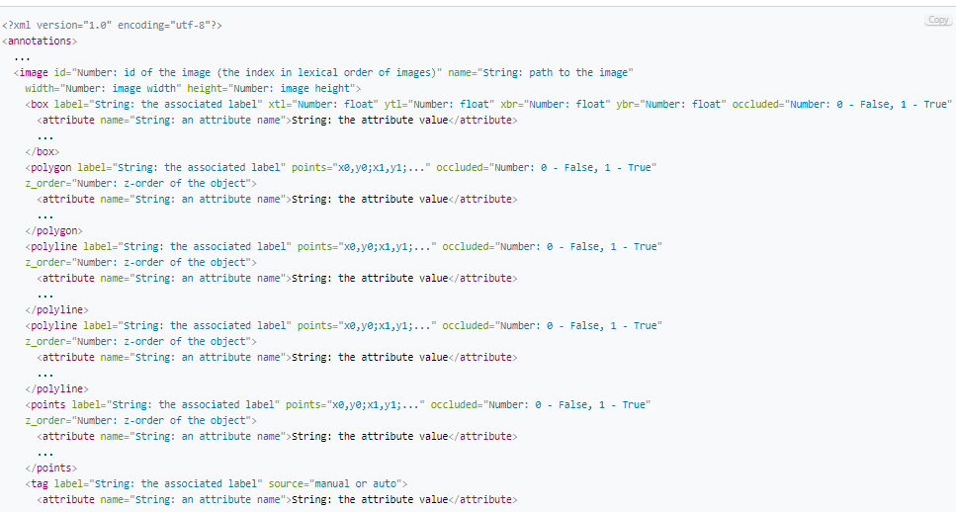
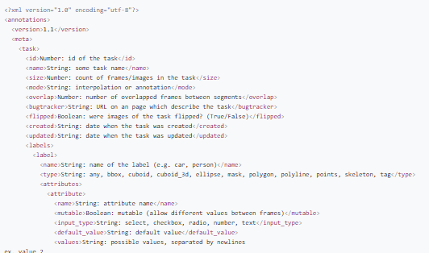
Dữ liệu
Định dạng dữ liệu CVAT
Đây là định dạng chú thích gốc của CVAT, hỗ trợ đầy đủ tất cả các tính năng chú thích của CVAT.
Supported annotations: Bounding Boxes, Polygons, Polylines, Points, Cuboids, Skeletons, Tags, Tracks

Slide 14
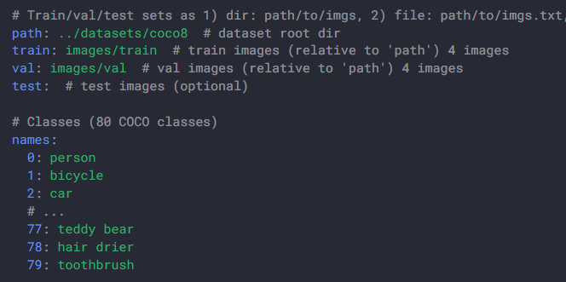
Dữ liệu
Định dạng dữ liệu YOLO:
Ultralytics YOLO format Định dạng Ultralytics YOLO là định dạng cấu hình tập dữ liệu cho phép xác định thư mục gốc của tập dữ liệu, đường dẫn tương đối đến thư mục hình ảnh đào tạo/xác thực/kiểm tra hoặc tệp *.txt chứa đường dẫn hình ảnh và từ điển tên lớp. Đây là một ví dụ:

Slide 15
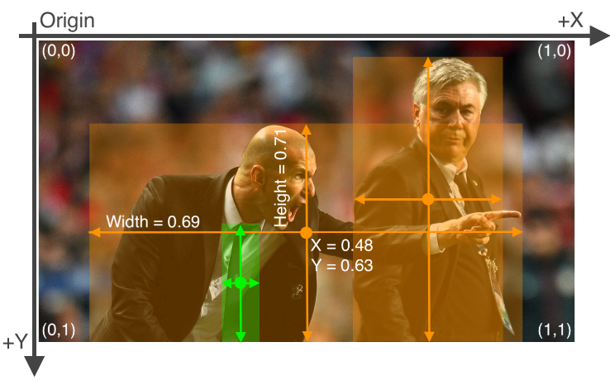
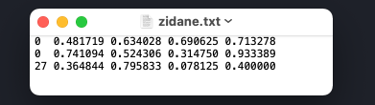
Dữ liệu
Định dạng dữ liệu YOLO: Nhãn cho định dạng này phải được xuất sang định dạng YOLO với một tệp *.txt cho mỗi hình ảnh. Nếu không có đối tượng trong ảnh thì không cần tệp *.txt. Tệp *.txt phải được định dạng với một hàng cho mỗi đối tượng ở định dạng chiều cao chiều rộng của lớp x_center y_center. Tọa độ hộp phải ở định dạng xywh được chuẩn hóa (từ 0 đến 1). Nếu các hộp được tính bằng pixel, chia x_center và chiều rộng cho chiều rộng hình ảnh, y_center và chiều cao cho chiều cao hình ảnh. Số lớp phải được lập chỉ mục bằng 0 (bắt đầu bằng 0).

Slide 16
Dữ liệu
Cvat2yolo
Thông thường, tọa độ trên bức ảnh được đánh dấu là x, y. Trong đó x là tọa độ của cột, y là tọa độ hang. Mỗi một vật thể bất kỳ được xác định bằng một hình chữ nhật được gọi là bounding box * Hình chữ nhật được xác định bằng với 2 điểm (xmin, ymin) (xmax, ymax) được gọi là định dạng xyxy * Hình chữ nhật được xác định bằng với 1 điểm (xcenter, ycenter) (width, height) là định dạng xywh
Công thức chuyển đổi xyxy2xywh: xcenter = (xmax - xmin) / 2 ycenter (ymax - ymin) /2
width = xmax – xmin
height = ymax – ymin
Công thức chuẩn hóa về định dạng YOLO
x = x / image_width
y = y / image_height

